Slide 1

第一单元 金融基础要素
第一讲 货币与货币制度
第二讲 汇率
第三讲 信用
第四讲 利率
第五讲 金融资产

Slide 2
第五讲
金融资产
金融工具与金融资产
金融资产的价格
金融资产定价
金融资产价格与利率、汇率的关系

Slide 3

Part 01
金融工具与金融资产

Slide 4




一、金融工具与金融资产
（一）金融工具
1.金融工具的概念
经济主体之间签订的金融契约或合同，是金融市场交易的工具
2.金融工具的特征
法律性，金融工具的首要特征
流动性，金融工具的变现能力或交易对冲能力
收益性，金融工具给交易者带来的货币或非货币收益
风险性，金融工具市场价值变化给持有人带来收益与损失的不确定性

Slide 5
一、金融工具与金融资产
（一）金融工具
3.金融工具分类标准与特点
货币金融统计角度的分类标准与特点
IMF发布的《货币与金融统计手册2016》将金融工具划分为金融资产和其他金融工具
金融市场投资者交易角度的分类标准与特点：按照持有人的权利与应履行的义务，将金融工具分为债权类、股权类、衍生类和合成类工具

Slide 6
一、金融工具与金融资产
（二）金融资产与其他金融工具
1.金融资产的概念与要素
金融资产（Financial Asset），指那些具有价值并能给持有人带来现金流收益的金融工具。在金融市场上，金融资产价值的大小是由其能够给持有者带来的未来收入现金流的大小和可能性高低决定的
金融资产的五要素：金融资产的发售人；价格；期限；收益；标价货币
2、其他金融工具
不引起无条件的支付要求或提供其他有价物质要求的金融契约，包括：支付担保、信贷额度、信用证、票据发行便利等
支付担保只有在主体债务人违约时才要求支付；信贷额度保证提供资金，只有在真正提款之后才产生金融债权，信用证许诺在提交合同所指定的某些文件之后进行支付，票据发行便利保证有关方面能够出售票据，只有金融性公司提供资金时，才获得了真正的资产，并记录在资产负债表中

Slide 7
一、金融工具与金融资产
（二）金融资产与其他金融工具
3.金融资产类型
IMF《货币与金融统计手册2016》以流动性为标准，将金融资产划分为:
货币黄金与SDRS； Monetary gold and SDRs
通货与存款； Currency and deposits
债务证券； Debt securities
贷款； Loans
股权及投资基金份额； Equity and investment fund shares
保险，养老金和标准化担保计划；Insurance, pension, and standardized guarantee schemes
金融衍生品与雇员股票期权； Financial derivatives and employee stock options
其他应收账款/应付账款； Other accounts receivable/payable

Slide 8
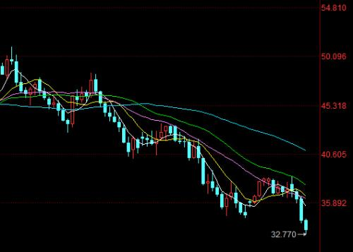
一、金融工具与金融资产
（三）金融资产的风险与收益
1.金融资产的风险
金融资产风险类型：信用风险、市场风险、流动性风险、 操作风险、法律风险、政策风险、 道德风险等
系统风险和非系风险：非系统风险（Unsystematic Risk）：是指通过增加资产持有的种类能够相互抵消掉的风险，也称个别风险。系统风险（Systematic Risk）：无法通过资产组合规避的，对整个市场都有单向性总体影响的风险

Slide 9

一、金融工具与金融资产
（三）金融资产的风险与收益
2.金融资产的收益
金融资产给持有者带来的收益有两类：利息、股息与红利等现金流收益与资本利得
债券、股票、基金三种金融工具的投资收益率的一般分为当期收益率、到期收益率和持有期收益率
当期收益率=C/P0;C为息票利息或红利。P0为购买债券或股票的价格

Slide 10
一、金融工具与金融资产
（三）金融资产的风险与收益
3.金融资产的风险与收益的计量
风险是指投资者未来投资收益与期望投资收益 率的偏离程度
非资产组合投资的收益与风险
简化的金融资产收益率计算公式为：
r为收益率，C为资产的现金流收入，如利息、股息、红利等，P0为资产的期初价格，P1为资产的期末价格

Slide 11
一、金融工具与金融资产
（三）金融资产的风险与收益
3.金融资产的风险与收益的计量
投资者的期望收益率：是未来投资收益率出现各种可能的加权平均收益率，权数为每种可能结果出现的概率。计算公式为：
ri为未来第i种投资收益率，pi为第i种投资收益率出现的概率
风险度：投资收益率与期望投资收益率之间的偏离程度 ，用标准差统计值表示：

Slide 12
一、金融工具与金融资产
（三）金融资产的风险与收益
3.金融资产的风险与收益的计量
风险与收益的关系可以用两者的弹性系数（coefficient of variation，CV）表示：
A、B两只股票的风险-收益比分别为：
从投资角度讲，A股票的单位收益风险比较高，B股票的单位收益风险比较低，对于风险厌恶者而言，B股票是比较理想的选择

Slide 13
一、金融工具与金融资产
（三）金融资产的风险与收益
3.金融资产的风险与收益的计量
资产组合投资的风险与收益
组合收益率：是所有组合资产期望收益率的加权平均值，权数是各资产在组合总资产中所占的比重，计算公式为：
为组合投资的期望收益率
是第i种资产的期望收益率
是第i种资产所占的比重

Slide 14
一、金融工具与金融资产
（三）金融资产的风险与收益
3.金融资产的风险与收益的计量
组合风险是所有资产标准差的协方差：
表示组合投资的风险度，是各种资产的协方差
表示第j种资产收益率与第i种资产收益率的相关系数
组合投资风险与收益的关系为：
表示组合单位收益承受的风险

Slide 15
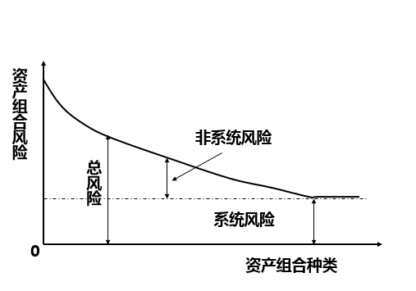
一、金融工具与金融资产
（四）金融资产的配置与组合
1.现代资产组合理论
现代资产组合理论（Modern Portfolio Theory），也称证券投资组合理论，是针对化解投资风险的可能性而创立的资产定价理论体系
现代投资组合理论认为，个别风险可以通过分散投资来消除，系统风险无法通过分散投资消除，组合投资分散风险并非完全有效。

Slide 16
一、金融工具与金融资产
（四）金融资产的配置与组合
2.时间维度与风险维度的配置
从实际操作过程看，资产在时间维度的配置很难与其在风险维度的配置截然分开
举例说明：投资者可选择的资产如下表，可以计算出各资产的收益与风险
经济状况 |  | 概率 | 不同证券的投资收益%
 |  |  | 国债T | 公司浮息债F | 股票A | 股票B | 股票C
过热 |  | 0.2 | 4 | 8 | 15 | 20 | 18
正常 |  | 0.5 | 4 | 6 | 8 | 12 | 11
衰退 |  | 0.3 | 4 | 4 | 3 | -3 | -1
计算指标 | 预期收益E（r） |  | 4 | 5.8 | 7.9 | 9.1 | 8.8
 | 风险σ |  | 0 | 1.4 | 4.16 | 8.48 | 6.94
 | 收益的风险系数CV |  | 0 | 0.24 | 0.53 | 0.93 | 0.79

Slide 17
一、金融工具与金融资产
（四）金融资产的配置与组合
3.金融资产的有效组合与最佳组合
资产组合理论提出了效益边界（Efficient Frontier）的概念，它是指在相同风险度上收益最大点连成的曲线，在这条线上的组合都是有效的——同等的风险上具有最高收益率
金融资产投资组合选择，本质上是实现资产在时间维度和风险维度上的有效配置。效益边界是风险相同、收益最大，或收益相同、风险最小组合点的连线。效益边界线上的资产组合为有效组合

Slide 18
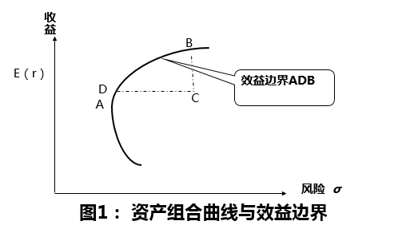
一、金融工具与金融资产
（四）金融资产的配置与组合
线段ADB就是效益边界线段，其他点上的资产组合都是无效组合。如在C点处组合，风险与B点相同，但收益小于B点组合的收益；C点组合的收益与D点相同，但风险大于D点处资产组合的风险，因此是一种无效组合

Slide 19
Part 02
金融资产的价格

Slide 20
二、金融资产的价格
（一）金融资产的价格类型
1.票面价格、发行价格与市场价格
票面价格（Nominal Price）是有价证券的面值，发行时规定的账面单位值
一般而言，债券以10、100、1000个货币单位作为面值以100为主
股票通常以1个货币单位为面值，也有小于1个货币单位为面值的股，有的股票甚至无面值（股票无面额有何意义）
基金份额的面值基本都是1个货币单位
发行价格（Issue Price）:有价证券在公开发行时投资者认购的成交价格
市场价格（Market Price）：证券二级市场上流通交易时的价格

Slide 21
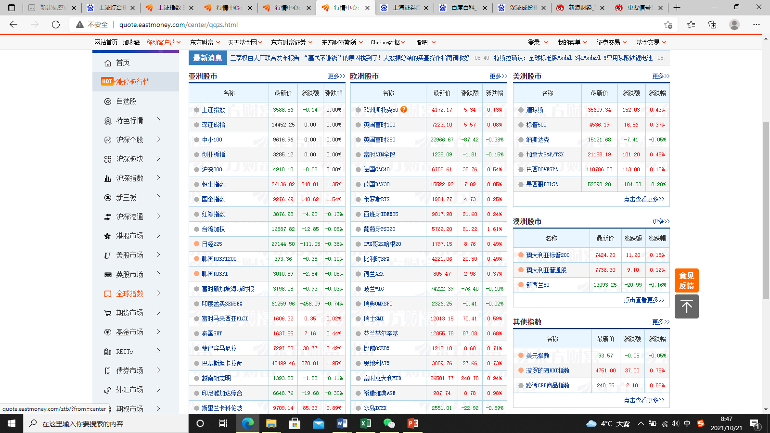
二、金融资产的价格
（一）金融资产的价格的类型
2.证券市场价格衡量：价格指数
证券市场价格的总体变化采用指数来衡量。按照不同品种分为股票价格指数、债券价格指数、基金价格指数等。按照指数包容的样本数量划分，指数可以分为综合指数和成分指数

Slide 22
二、金融资产的价格
（二）证券价值评估
1.有价证券价值评估原理
计算证券的内在价值，一般采用现金流贴现法，即找到能够反映投资风险的贴现率，之后，对证券未来估计的现金流进行贴现
债券的价值评估
确定债券每期的现金流，用合适的贴现率折算为现值就可以。贴现率的往往依据债券的信用等级确定
到期一次性支付本息的债券计算公式：
其中，PB为债券价值，A为到期本利和，r为贴现率，n为债券到期前剩余期限

Slide 23
二、金融资产的价格
（二）证券价值评估
1.有价证券价值评估原理
分期付息，到期一次还本的债券计算公式：
C为每期支付的利息，M为债券的面值
分期付息的永久性债券：
优先股的价值评估方法与永久性债券的价值评估方法相同

Slide 24
二、金融资产的价格
（二）证券价值评估
1.有价证券价值评估原理
普通股价格：评估方法是将股票的未来预期收益全部折算为现值，用Ps表示，预期收益用Dt表示，t为未来各分红期，贴现率为r。计算公式为：
公式中的预期收益D假定是没有大的变化的，如果分红是呈等比上升的趋势，预期增长率为g，D0为基期的每股收益，那么，报告期t的股票价值应该是：

Slide 25
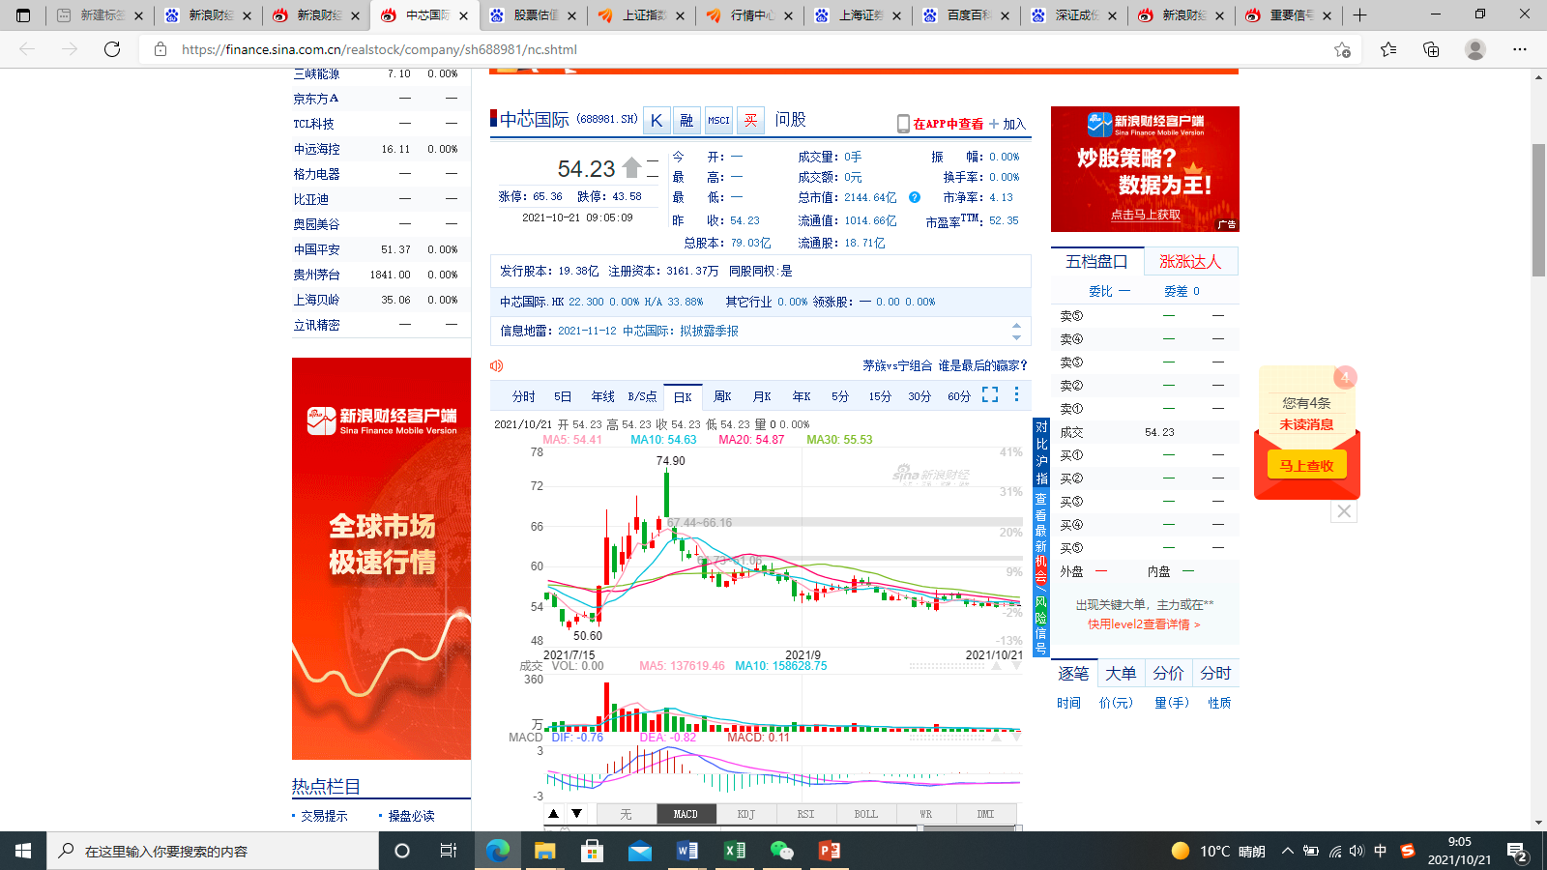
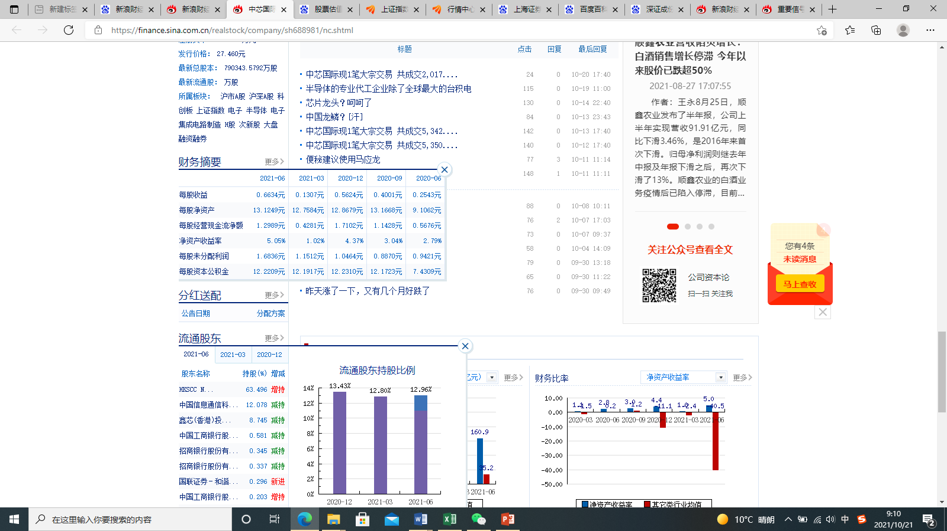
二、金融资产的价格
（二）证券价值评估
2.市盈率
市盈率（price-earning ratio，PER）：亦称本益比，是股票价格除以每股盈利的比率。公式为：
一般情况下，一只股票市盈率越低，市价相对于股票的盈利能力越低，表明投资回收期越短，投资风险就越小，股票的投资价值就越大；反之则结论相反
3.市净率
市净率（Price-Net Assets Ratio，PNAR）：市价与每股净资产之间的比值，比值越低意味着风险越低。公式为：
市净率=股票市价/每股净资产
一般来说市净率较低的股票，投资价值较高，相反，则投资价值较低

Slide 26
Part 03
金融资产定价

Slide 27
三、金融资产定价
（一）市场估值与定价原理
1.市场估值
市场本身也是一个现实的估值体系，在一个有效的市场上，价格几乎能够反映所有影响定价的信息
有价证券的市场价格经常会偏离其理论价格或内在价值
由于存在证券市场价格与内在价值的偏离，不同证券品种之间的市场比价不合理，才使得投机者有了套利的空间。
现代资本市场理论正是建立在套利分析的基础之上，无套利均衡成为市场定价的基本标尺

Slide 28


三、金融资产定价
（一）市场估值与定价原理
2.资本市场理论的产生
1952年，马科威茨（ Harry M. Markowitz ）在其《投资组合选择》（Portfolio Selection） 一文中提出了均值—方差投资组合理论，在研究方法上创立了衡量效用与风险程度的指标，确定了资产组合的基本原则。马科威茨的资产组合理论被认为是现代资本市场理论诞生的标志。
3.有效市场的分类
有效市场假说(Effective Market Hypothesis，EMH):市场依据信息迅速调整价格的能力
Harry M. Markowitz
Eugene F. Fama

Slide 29
三、金融资产定价
（一）市场估值与定价原理
市场类型与获利空间
市场类型 | 价格与价值 | 获利空间
弱有效市场 （Weak Efficient Market） | 偏离程度大 股价反映了全部能从市场交易数据中得到的信息 | 大
中度有效市场 （Semi-efficient Market） | 偏离程度小 股价反映了所有公开的信息 | 中
强有效市场 （Strong Efficient Market） | 基本无偏离 股价反映了全部与公司有关的信息，包括所有公开信息及内部信息 | 小

Slide 30
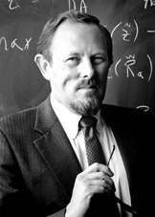
三、金融资产定价
（二）资本资产定价模型
1970年，威廉·夏普(William Sharpe)在他的著作《投资组合理论与资本市场》中提了资本资产定价模型（Capital Asset Pricing Model，CAPM）
1.模型的假设前提
第一，投资者是理性的，而且严格按照马科威茨模型的规则进行多样化的投资，并将从效益边界的某处选择投资组合；
第二，资本市场是完全有效的市场，没有任何磨擦阻碍投资
2.资本资产定价模型
投资组合的预期回报率（Expected Return）的计算公式如下：
William F. Sharpe

Slide 31
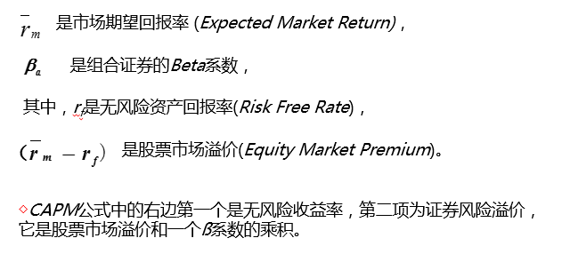
三、金融资产定价
（二）资本资产定价模型

Slide 32
三、金融资产定价
（二）资本资产定价模型
3. Beta系数的确定
按照CAPM的规定，Beta系数是用来衡量一种证券或一个投资组合相对总体市场波动性（Volatility）的一种风险评估工具。如果一个股票的Beta是1.2，就意味着当市场上升10%时，该股票价格则上升12%；而市场下降10%时，股票的价格亦会下降12%
B i = бi,m / бm 2
无风险利率3%，市场组合的风险溢价为5%，某只股票的B系数为1.5，该股票的期望收益率: ŕi = 3%+ 1.5* 5%=10.5%

Slide 33

三、金融资产定价
（三）套利定价理论
1.套利与无套利法则
一价法则（law of one price）： 在均衡市场上，两种性质相同的商品以相同的价格出售
2.套利定价模型
套利定价理论的假设条件为：
投资者有相同的投资理念
投资者是回避风险的，并且要求效用最大化
市场是完全的
（Stephen A. Ross）

Slide 34
三、金融资产定价
（三）套利定价理论
（1）单因素套利定价：
APT假定资产收益率的影响因素来自公司特有因素和宏观经济因素（共同因素）两个方面。F表示共同因素，如通货膨胀率、失业率等，E（F）为预期的共同因素，F-E（F）为以外因素，比如，预测通货膨胀率7%，而实际的通货膨胀率为8%，1%就是以外因素。Βp为表示证券对该因素的敏感性，rp为公司最近一期收益。ep为公司因素引起收益的波动。则有：

Slide 35
三、金融资产定价
（三）套利定价理论
（2）多因素套利定价：
现实中，证券资产收益率受到多种宏观经济因素的影响，在一个资产组合中，有无风险资产和股票等风险资产，rf为无风险收益率，用Fj表示第j种因素，j=1、2、…… k，E（j）为该因素的期望值，βij表示第i种股票收益率对因素Fj的敏感性，ei为第i种股票发行公司因素引致的收益波动率。则多因素套利定价模型为：

Slide 36
Part 04
金融资产价格与利率、汇率的关系

Slide 37
四、金融资产价格与利率、汇率的关系
（一）资产价格与利率
1.金融资产价格与利率变化的关系
金融资产价值是该项资产未来现金流收入的贴现值，贴现率通常采用无风险利率；
利率变化与金融资产价值的变化总是反方向的，利率升高，金融资产价值会缩水，价格下跌；利率降低，金融资产价值会升水，价格上涨

Slide 38
四、金融资产价格与利率、汇率的关系
（一）资产价格与利率
2.利率变化对资产价格的影响机制
预期的作用：利率作为宏观调控的工具，具有经济运行风向标的功能
供求对比变化：当利率上升时，交易性货币机会成本上升，会导致一部分货币回流到银行体系，金融资产交易的供求力量发生变化，供给相对需求过剩，价格下跌。利率下降，则反之
无套利均衡机制：在利率变动之前，各资产的收益对比处于均衡水平，它们之间不存在套利的空间。当利率上升以后，产生套利空间，并引起套利行为，直至套利空间消失

Slide 39
四、金融资产价格与利率、汇率的关系
（二）资产价格与汇率
1.金融资产价格与汇率变化的关系
汇率升值推动金融资产价格上涨
汇率升值导致金融资产价格下跌
汇率贬值推动金融资产价格上涨
汇率贬值推动金融资产价格下跌
2. 汇率变化影响金融资产价格的约束条件
经济的外贸依存度
资本账户开放程度
本币的可兑换程度
资本市场的有效性

Slide 40
四、金融资产价格与利率、汇率的关系
（二）资产价格与汇率
3.汇率变化对金融资产价格影响机制
预期机制是汇率通过市场预期作用于金融资产价格，外贸依存度高的国家该传导机制有效。汇率变化会引起贸易状况变化，引起经济发展预期的变化，决定资本市场投资倾向，投资者采取相应的投资行动，引起金融资产价格波动
资本与资产供求均衡机制:对于资本账户开放度高、货币可自由兑换的国家，由于国际投机资本进出方便，该机制的作用明显。当汇率变化时，投机资本进入，转换为本币后，依据汇率波动方向在资本市场上做出相应的多头或空头交易选择，打破了市场原有的均衡格局，导致金融资产价格波动

Slide 41

本章讨论
（一）讨论题
金融资产分类的依据是什么？有何实践价值？
2021年中国资本市场波动特征的形成原因有哪些？
金融资产定价理论的主线是什么，解决了哪些的核心问题？

Slide 42

本章讨论
（二）思考题
1、面值位100元,年利息收益为6元(按年付息),计算3种不同期限和不同市场利率条件下的债券市场价格
市场利率 6% 4% 8%
1年期
10年期
永久性
2、金融市场风险有哪些？系统风险与非系统风险如何识别？
3、目前无风险利率为1%，市场组合的风险溢价为3%，A股票的B系数为1.2，预期每股收益为1元，试计算A股票的理论市价(21.74元)

Slide 43
金融资产价格决定机制是市场供求，利率、汇率的变化对金融资产价格的影响是通过改变市场供求实现的。

